Slide 1

Automatikus tételbizonyítás az S5_{n} modális logikában
Készítette: Balázs Patrícia
Témavezető: Dr. Aszalós László

Slide 2
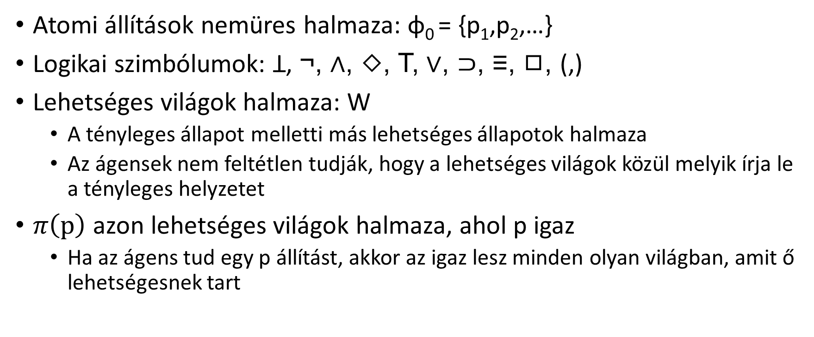
Modális logika
Atomi állítások nemüres halmaza: φ₀ = {p₁,p₂,…}
Logikai szimbólumok: Ʇ, ¬, ∧, ◇, T, ∨, ⊃, ≡, ◻, (,)
Lehetséges világok halmaza: W
A tényleges állapot melletti más lehetséges állapotok halmaza
Az ágensek nem feltétlen tudják, hogy a lehetséges világok közül melyik írja le a tényleges helyzetet
$π\left(p\right)$ azon lehetséges világok halmaza, ahol p igaz
Ha az ágens tud egy p állítást, akkor az igaz lesz minden olyan világban, amit ő lehetségesnek tart
Notes:
Pl p = süt a nap

Slide 3
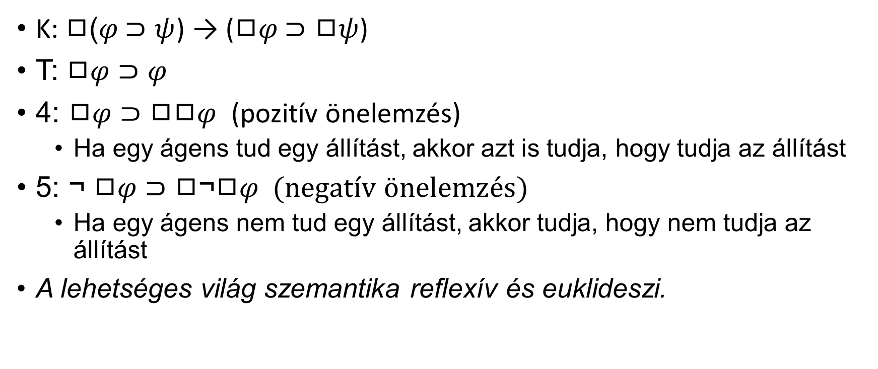
S5 axiómák
K: ◻($φ \text{⊃ }ψ$) → (◻$φ \text{⊃ }\text{◻}ψ$)
T: ◻$φ$ $\text{⊃}$ $φ$
4: ◻$φ$ $\text{⊃}$ ◻◻$φ$ (pozitív önelemzés)
Ha egy ágens tud egy állítást, akkor azt is tudja, hogy tudja az állítást
5: ¬ ◻$φ$ $\text{⊃}$ ◻¬◻$φ (negatív önelemzés)$
Ha egy ágens nem tud egy állítást, akkor tudja, hogy nem tudja az állítást
A lehetséges világ szemantika reflexív és euklideszi.

Slide 4
Automatikus tételbizonyítás
LoTREC (Generic Tableau Prover, IRIT, Toulouse)
Modell ellenőrzése
Egy formula érvényességének vizsgálata
Ha minden modellben és azok minden világában teljesül, akkor érvényes
Egy formula kielégíthetőségének vizsgálata
Ha valamely modell valamely világában teljesül, akkor kielégíthető
Létrehozható-e egy modell, ami teljesít egy formulát?

Slide 5
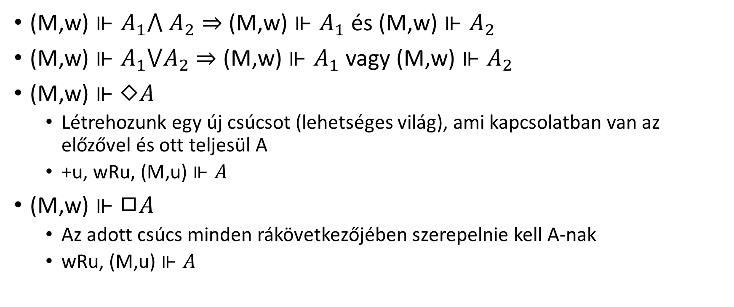
Automatikus tételbizonyítás
(M,w) $⊩A_{1}⋀$ $A_{2}$ $⇒$ (M,w) $⊩A_{1}$ és (M,w) $⊩A_{2}$
(M,w) $⊩A_{1}{⋁A}_{2}$ $⇒$ (M,w) $⊩A_{1}$ vagy (M,w) $⊩A_{2}$
(M,w) $⊩$◇$A$
Létrehozunk egy új csúcsot (lehetséges világ), ami kapcsolatban van az előzővel és ott teljesül A
+u, wRu, (M,u) $⊩A$
(M,w) $⊩$◻$A$
Az adott csúcs minden rákövetkezőjében szerepelnie kell A-nak
wRu, (M,u) $⊩A$

Slide 6

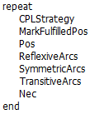
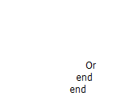
S5_{n} stratégia
CPL Strategy :
S5n Strategy:
repeat, amíg van lehetőség művelet végrehajtására
n db ágens szerepeltetése a modellben – melyik állítás melyik ágens szerint lehetséges vagy szükségszerű

Slide 7
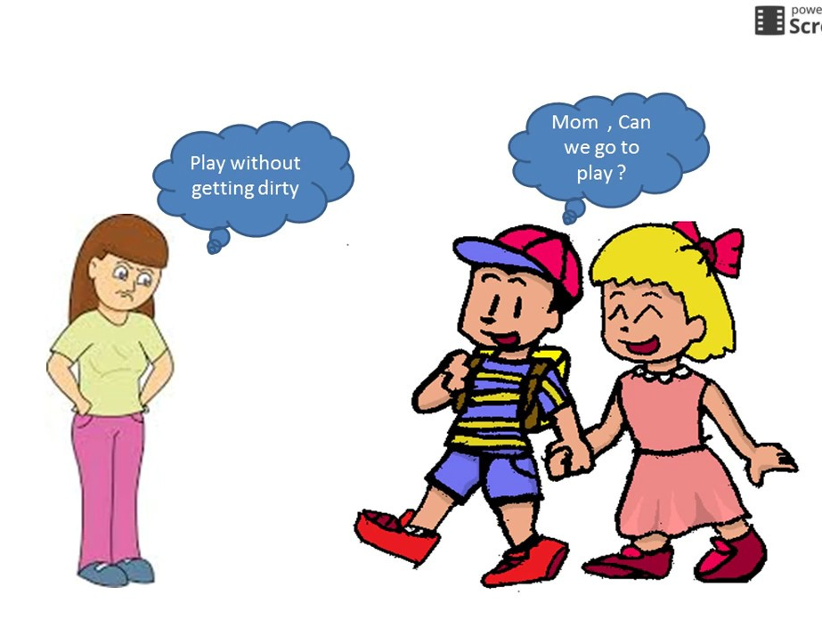
Muddy Children Puzzle
Miről szól a feladat?

Slide 8
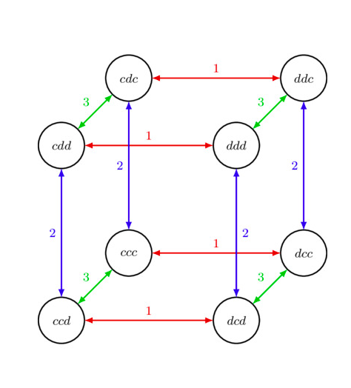
Lehetséges állapotok három gyerekre
Notes:
Megmutatja, hogy melyik gyerek szerint melyik tényleges állapotban mely lehetséges állapotok állnak fenn.
Melyek azok az állapotok, melyek között egy adott gyerek nem tud különbséget tenni.

Slide 9
Muddy Children Puzzle
Gyerekek száma n = 2 (I és J)
Koszos gyerekek száma k = 1 (I)
Q = I koszos
R = J koszos
Az apa bejelentése után vagyunk
J látja/tudja, hogy I koszos.
J nem tudja, hogy ő koszos, vagy sem.
I látja/tudja, hogy J nem koszos
I nem tudja, hogy ő koszos vagy sem.
Az apa bejelentéséből mindketten tudják, hogy valamelyikük koszos.
Előfordulhat, hogy I nem tudja, hogy ő koszos?
Notes:
I tudja hogy koszos-e vagy sem?
J látja, hogy I koszos (tehát szerinte szükségszerű Q), és tudja, hogy legalább egy valakinek koszosnak kell lennie (tehát szükségszerű, hogy Q vagy R), viszont szerinte nem szükségszerű, hogy ő is koszos, mivel I koszossága a Q vagy R feltételt számára teljesíti.
I látja, hogy J nem koszos (tehát szerinte szükségszerű, hogy nem R), és tudja, hogy egy valakinek koszosnak kell lennie (tehát szükségszerű, hogy Q vagy R), ebből következik, hogy mivel I látja, hogy J nem koszos, a Q vagy R feltétel teljesülése miatt tudja, hogy neki koszosnak kell lennie. (I intelligens, figyelmes, lát és hall, az igazat mondja és képes következtetni)
Azaz, I-nek tudnia kell, hogy ő koszos: ennek az ellenkezőjével vizsgálva a formulák érvényességét ellentmondást kapunk, tehát I szerint valóban szükségszerű Q.

Slide 10
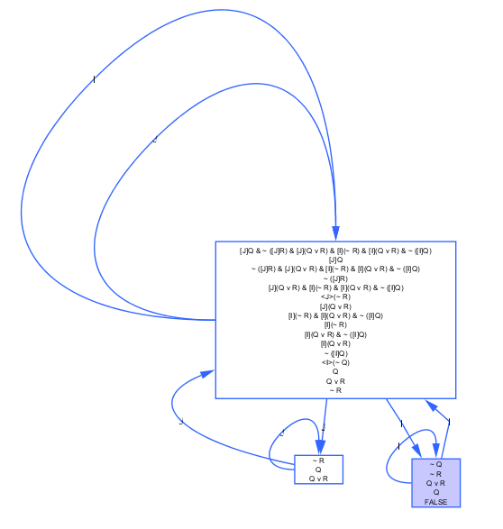
1. premodel

Slide 11
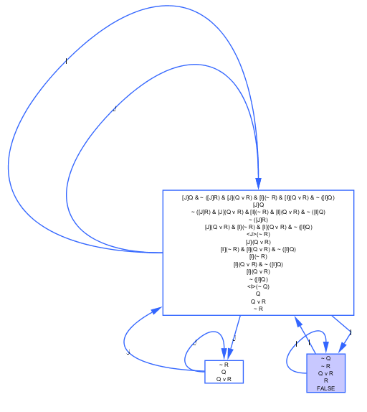
2. premodel

Slide 12
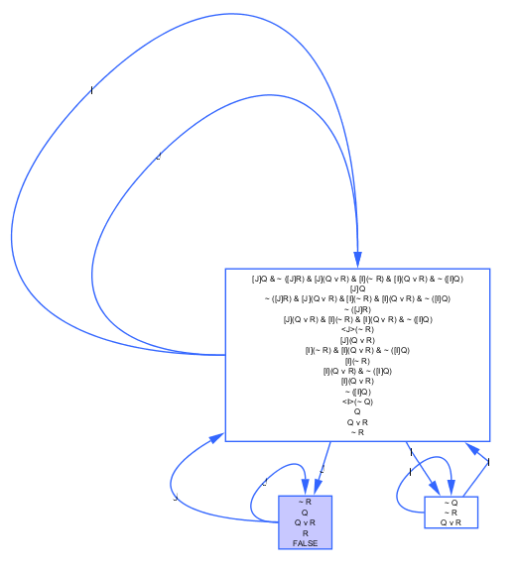
3. premodel

Slide 13
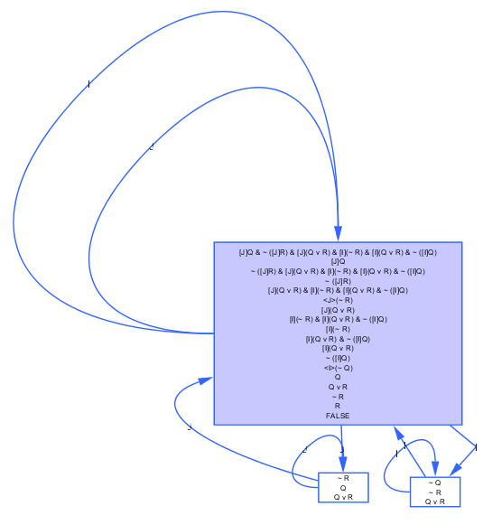
4. premodel

Slide 14
Muddy Children Puzzle
Gyerekek száma n = 2 (I és J)
Koszos gyerekek száma k = 2 (I és J)
Q = I koszos
R = J koszos
Az apa bejelentése után vagyunk
J látja/tudja, hogy I koszos.
J nem tudja, hogy ő koszos, vagy sem.
I látja/tudja, hogy J koszos
I nem tudja, hogy ő koszos vagy sem.
Az apa bejelentéséből mindketten tudják, hogy valamelyikük koszos.
Előfordulhat, hogy I nem tudja, hogy ő koszos?
Notes:
I és J tudja hogy koszos-e vagy sem?
J látja, hogy I koszos (tehát szerinte szükségszerű Q), és tudja, hogy legalább egy valakinek koszosnak kell lennie (tehát szükségszerű, hogy Q vagy R), viszont szerinte nem szükségszerű, hogy ő is koszos, mivel I koszossága a Q vagy R feltételt számára teljesíti.
I látja, hogy J koszos (tehát szerinte szükségszerű R), és tudja, hogy egy valakinek koszosnak kell lennie (tehát szükségszerű, hogy Q vagy R), viszont szerinte nem szükségszerű, hogy ő is koszos, mivel J koszossága a Q vagy R feltételt számára is teljesíti.
Mindkét gyerek számára lesz olyan lehetséges állapot, amely a jelenlegi ismereteik szerint lehetséges és ott ők nem koszosak. (3. premodel I esetén. J-hez másik formula tartozik, de ott is lesz egy kielégíthető állapot.)

Slide 15
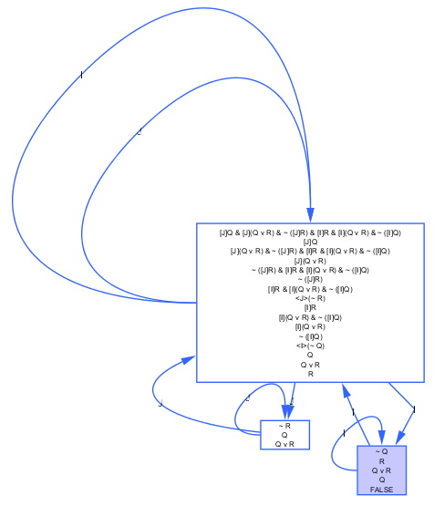
1. premodel

Slide 16
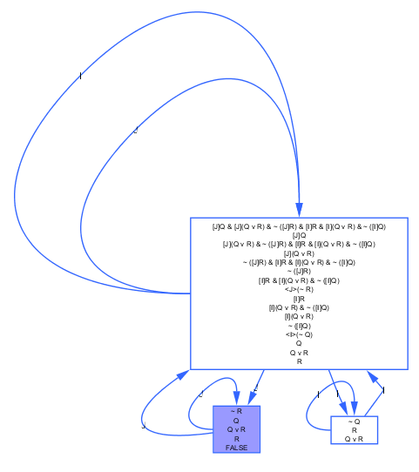
2. premodel

Slide 17
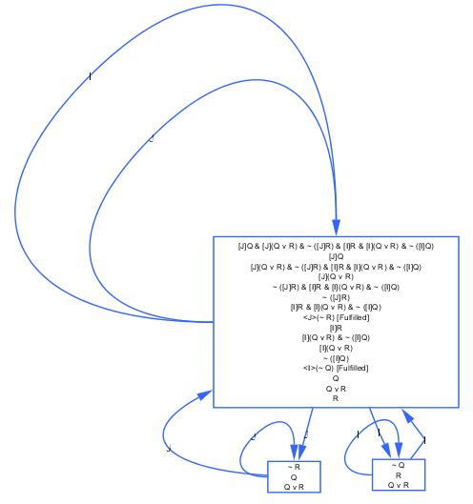
3. premodel
Nincs ellentmondás, azaz találtunk egy modellt.
Azaz a feltételekből nem következik, hogy I rájön arra, hogy ő koszos!
Notes:
Mindkét gyerek számára van olyan lehetséges állapot, ami a jelenlegi ismereteinek eleget tesz, és ott ők maguk nem koszosak.

Slide 18
Muddy Children Puzzle
Gyerekek száma n = 2 (I és J)
Koszos gyerekek száma k = 2 (I és J)
Q = I koszos
R = J koszos
Az apa bejelentése után vagyunk
A második kérdés hangzik el
J látja/tudja, hogy I koszos.
J nem tudja, hogy ő koszos, vagy sem.
I látja/tudja, hogy J nem koszos
I nem tudja, hogy ő koszos vagy sem.
Az apa bejelentéséből mindketten tudják, hogy valamelyikük koszos.
Mindkét gyerek számára világos lesz, hogy egyikük sem tudja, hogy ő koszos vagy sem.
Előfordulhat, hogy I nem tudja, hogy ő koszos?
Notes:
Mivel az első kérdésre mindkét gyerek nemmel válaszolt, miszerint nem tudják, hogy ők maguk koszosak-e, újabb információhoz jutnak.
Mindkét gyerek számára világossá válik, hogy a másik koszosnak látja az ő homlokukat (ellenkező esetben tudták volna, hogy ők maguk koszosak és már az első kérdésre tudták volna a választ).
Ennek következtében a tudás új állítással bővül, miszerint J szükségesnek tartja, hogy koszos és I is szükségesnek tartja, hogy koszos.
Erre megvizsgálva, hogy tudják-e a gyerekek, hogy koszosak-e vagy sem ellentmondást kapunk, hiszen nem tarthatják szükségesnek egyszerre hogy koszosak és hogy nem. (nem kellene ennyire leegyszerűsíteni.)

Slide 19
A modell
Eredmény: 17 premodel, mind FALSE kimenettel.
Azaz a feltételekből következik, hogy I rájön arra, hogy ő koszos.

Slide 20
Kitűzött célok
a modális logika megismerése
LoTREC rendszer megismerése, használata
S5_{n} axiómarendszerének implementálása
megfelelő stratégiák kialakítása
szórakoztató feladatok átfogalmazása modális logikára
és a LoTREC segítségével megoldani

Slide 21
Jövőbeli tervek
Kooperatív játékok információhiányos környezetben
Tudás rögzítése, lehetséges világok felállítása
Ágenssel való játék létrehozása
TDK dolgozat
Diplomamunka

Slide 22
Köszönöm a figyelmet!

